Slide 1

Планы исполнения

Slide 2
Измерение времени выполнения запроса
Измерить время выполнения запроса в sqlplus можно, например, скриптом:
set timing on; set linesize 1000; set pagesize 1000; <SQL statement>; Результаты запроса выдаются в виде:
Elapsed: 00:00:02.71.
После точки сотые доли секунды.
В этом варианте результаты запроса выводятся не на экран, а в файл:
set timing on; set linesize 1000; set pagesize 1000; set termout off; -- подавляет отображение на экран spool tmp.out; <SQL statement>; spool off; Сравните время выполнения одного запроса в этих вариантах и в SQL Developer.
Выводы?
Почему для изучения производительности недостаточно ограничиться измерением времени исполнения?

Slide 3
Исполнение запроса
Можно условно выделить три этапа исполнения запроса:
синтаксический анализ с учётом метаданных (все таблицы, столбцы и привилегии должны существовать); эта проверка выполняется в библиотечном кэше; создается внутреннее представление входного запроса, которое передаётся в механизм перезаписи;
построение оптимального плана с использованием статистики и указываемых в SQL-запросах подсказок;
выполнение запроса по выбранному плану.
Анализатор запроса разбирает его текст и ищет план похожего запроса в кэше. Если найдёт, выберет его.
Построение плана запроса может занимать больше времени, чем его исполнение.
На этапе перезаписи запроса дерево синтаксического разбора преобразуется в абстрактный план, содержащий алгебраическую версию исходного запроса. В ней узлы и ветви дерева синтаксического разбора заменяются операциями реляционной алгебры. Обратите внимание на то, что перезапись запроса здесь это не та перезапись запроса, которая выполняется в материализованных представлениях.
Планировщик запросов принимает решение, как и в каком порядке будет исполняться запрос:
какими именно физическими операторами будут извлекаться данные;
как они будут соединяться друг с другом;
в каком порядке будут исполняться эти операторы – сначала фильтрация, а потом сортировка, или сначала сортировка, а потом фильтрация.
В плане могут указываться предикаты – это условия.
Обычно оптимизатор строит несколько планов выполнения запроса. Он оценивает стоимость каждого плана и выбирает самый “дешевый”. Но так бывает не всегда. Время на построение плана ограничено. Если оптимизатор не успевает определиться, он выбирает один из построенных планов.

Slide 4
Оптимизация по правилам и по стоимости
Два основных способа:
Оптимизация по правилам (RULE BASED). Учитываются только способы доступа к данным. Ранги эффективности доступа установлены заранее и не учитывают особенности действующей ситуации. Опытный администратор часто создаёт лучшие планы. В настоящее время в Oracle не используется.
Оптимизация по стоимости (COST BASED). Учитываются и способы доступа к данным, и статистика размещения данных и ресурсов.
Выбор режима работы оптимизатора определяет параметр optimizer_mode, который в Oracle может иметь значения:
optimizer_mode = rule - RBO не используется;
optimizer_mode = all_rows - CBO, установлен по умолчанию.
optimizer_mode = first_rows - CBO, пытается выбрать план, который наиболее быстро возвращает первые строки.
Существуют другие варианты.

Slide 5
Ранжирование методов доступа
Ранг | Метод доступа
1 | одна строка по ее идентификатору
2 | одна строка по объединению кластеров
3 | одна строка по хеш-ключу кластера с уникальным или первичным ключом
4 | одна строка по уникальному или первичному ключу
5 | объединение кластеров
6 | хеш-ключ кластера
7 | индекс кластера
8 | составной индекс
9 | индекс на основе одного столбца
10 | ограниченный диапазон поиска по индексированным столбцам
11 | неограниченный диапазон поиска по индексированным столбцам
12 | объединение с сортировкой и слиянием
13 | поиск минимального или максимального значения по индексированным столбцам
14 | упорядочение по индексированным столбцам
15 | полное сканирование таблицы

Slide 6
Доступ к единственной таблице
Существует два варианта доступа к одной таблице:
Полное сканирование таблицы.
Индексный доступ к таблице.
Полное сканирование таблицы это чтение всех блоков таблицы без использования индексов. Одна из возможных неприятностей в том, что при использовании стратегии LRU сканирование большой таблицы может удалить из кэша многие блоки данных и индексов других таблиц. Это вызвало бы снижение производительности запросов к другим таблицам. Чтобы этого не случилось, алгоритм изменяют так, чтобы блоки, полученные при полном сканировании большой таблицы, отправлялись в хвост кэша. По миновании необходимости их заменяют на следующую группу блоков.

Slide 7
Соединения в запросах
Рассмотренные в курсе баз данных (воображаемые!) алгоритмы выполнения запросов SQL к нескольким таблицам, основаны на создании декартового произведения, которое даже для не очень больших таблиц вычисляется неприемлемо медленно.
Рассмотрим три способа реализации соединений, используемые в практике – соединения при помощи вложенных циклов (nested loops), соединения хешированием (hash join) и соединения с сортировкой слиянием (merge join).
В соединениях хэшированием и с сортировкой слиянием сначала обращаются к каждой таблице отдельно, а затем соединяют соответствующие строки и отбрасывают ненужные.
В дальнейшем это позволит нам понимать конструкции планов исполнения запросов SQL. А овладение знаниями и навыками управления планами исполнения – это ещё один слой знаний SQL, совершенно необходимый для написания запросов на профессиональном уровне.

Slide 8
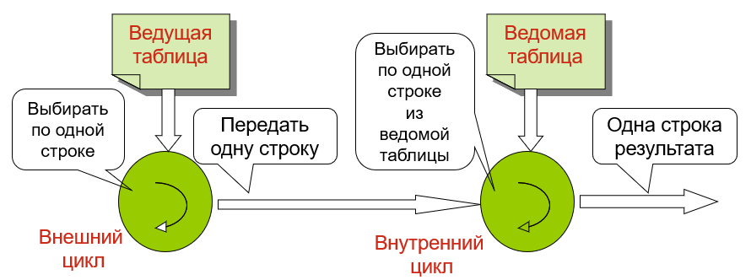
Соединение при помощи вложенных циклов
Внешний цикл выполняет фактически однотабличный запрос к ведущей таблице, используя только условия, относящиеся к этой таблице. Каждая найденная строка передаётся внутреннему циклу, который, перебирая строки ведомой таблицы, ищет по одной все подходящие строки. Первая такая строка формирует первую строку результата, передавая её в результирующую таблицу. После того, как будут перебраны все строки ведомой таблицы, внешний цикл, выберет следующую строку ведущей таблицы и т.д.

Slide 9
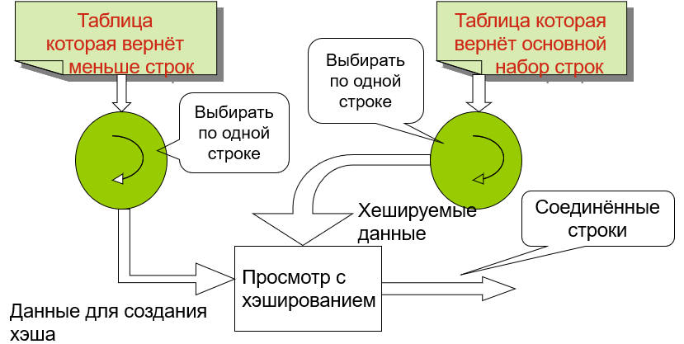
Соединение хешированием
Два цикла выполняют фактически независимые оптимизированные однотабличные запросы к исходным таблицам, используя для каждой свои условия.
Оптимизатор выбирает таблицу, которая вернёт меньше строк и строит по ней хеш-таблицу, обеспечивающую высокую скорость доступа. Затем выполняется второй запрос в котором для каждой строки из большей таблицы выполняется поиск значений, соответствующих условию соединения.

Slide 10
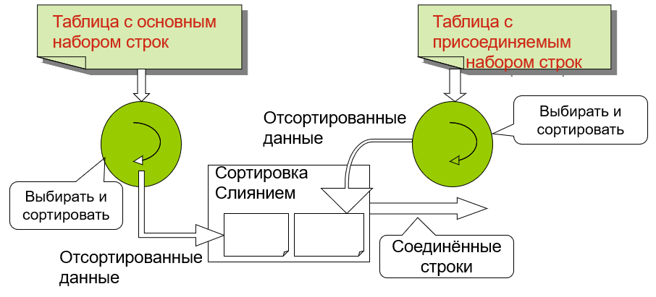
Соединение с сортировкой слиянием
Таблицы считываются независимо. Оба результирующих набора предварительно сортируются по ключу соединения и затем соединяются.
Можно представлять, что два отсортированных списка помещены рядом. Указатели смещаются с верхних записей только вниз. При временно фиксированном левом указателе правый идёт вниз до конца, задерживаясь только на соединяемых записях. Затем левый указатель опускается на шаг, а правый начинает движение вниз с позиции на строку ниже, чем в предыдущем цикле.

Slide 11
Сравнения соединений
Соединение при помощи вложенных циклов каждый раз формирует в оперативной памяти единственную строку результата. Требуется немного оперативной памяти. Место на диске не нужно. Можно создавать огромные результирующие таблицы при ограниченной оперативной памяти.
В соединении хэшированием меньший набор строк может оказаться неожиданно большим. Тогда потребуется дополнительное пространство на диске и процесс замедлится. Соединение хэшированием следует предпочесть соединению при помощи вложенных циклов только если есть уверенность в том, что меньший набор строк поместится в оперативную память.
В соединении с сортировкой слиянием предварительная сортировка данных может занять много времени и ресурсов. Если необходимо выбрать между соединениями с сортировкой слиянием и с хэшированием следует всегда выбирать соединения с хэшированием.

Slide 12
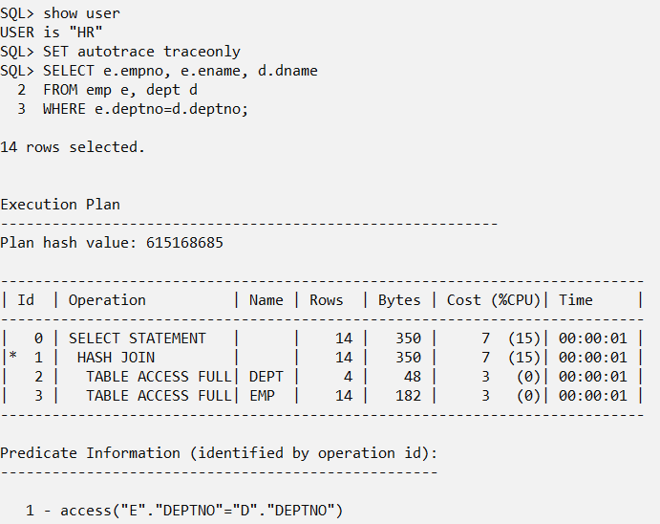
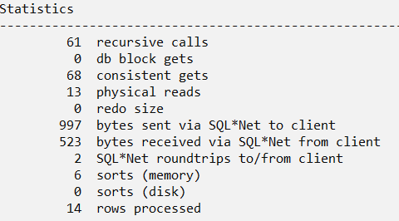
Установка AUTORACE. Наш первый план
Это запросс
Это план
исполнения
запроса
Это статистика
Это предикаты

Slide 13
Статистики для оптимизатора по стоимости
CBO-оптимизатор использует статистики для определения стоимости пути доступа. Это - число элементов таблицы, число значений столбца и распределение данных.
Стоимость является мерой того, сколько памяти, ресурсов процессора и каналов ввода-вывода потребуется для выполнения запроса.
Сначала необходимо собрать статистику числа элементов (cardinality) и распределения данных для используемых в запросе таблиц, индексов и материализованных представлений.
В Oracle cтатистика собирается пакетом DBMS_STATS. В нём имеются процедуры для сбора статистики уровня базы данных, схемы или таблицы, а также раздела таблицы.
Пример команды сбора статистики:
ANALYSE TABLE employees COMPUTE STATISTICS
FOR TABLE
FOR ALL INDEXES
FOR ALL INDEXED COLUMNS;
Cтатистики таблиц хранятся в представлении USER_TABLES.
После сбора статистики можно строить план исполнения.

Slide 14
Планы исполнения и показатели ресурсоёмкости
Создавая запрос SQL пользователь указывает какими свойствами обладают нужные ему данные, но ничего не говорит о том, как именно они получаются. Это облегчает жизнь программиста, но ровно до тех пор, пока производительность запроса остаётся удовлетворительной.
План исполнения описывает свойства алгоритма используемого при выполнении запроса. В частности, определяются пути доступа (использование индексов, их объединение или игнорирование) и порядок соединений (в каком порядке обращаются к таблицам). Для оптимизации запроса важно определить селективность условий, то есть установить, какую долю записей определяет соответствующий предикат.
Выбирается план исполнения либо администратором вручную, а чаще встроенным оптимизатором.
Настройка (tuning) SQL это ещё один слой знаний, умений и навыков, которым должны владеть квалифицированный разработчик и администратор баз данных.
Основные показатели ресурсоемкости запроса:
Cost – стоимость выполнения,
Cardinality (или Rows) – кардинальность.
Чем больше значение этих показателей, тем менее эффективен запрос.
Для полного анализа эффективности запроса необходимо рассматривать другие показатели:
CPU Cost — процессорная стоимость выполнения;
IO Cost — стоимость ввода-вывода;
Temp Space – показатель использования запросом дискового пространства. Ненулевой показатель означает использование временного ТП (для выполнения сортировок, группировок, соединений hash-join и т.д.), и как следствие, вероятность неэффективности работы запроса.
Однако, эти показатели выдают не все инструменты.
Учтите, что на самом деле может
реализоваться не тот план исполнения,
который вам выдал инструмент!!

Slide 15
Показатели статистики 1/2
recursive calls - количество рекурсивных вызовов, сгенерированных на клиентской и серверной стороне. Oracle Database поддерживает таблицы, используемые для внутренней обработки. Когда Oracle Database необходимо внести изменения в этих таблицах, она генерирует внутренний оператор SQL, который, в свою очередь, порождает рекурсивный вызов.
db block gets - количество раз, которое запрошен блок CURRENT.
consistent gets - количество раз, которое запрошена операция целостного чтения блоков данных.
physical reads - количество блоков данных, прочитанных с диска. Это число представляет сумму значений physical reads direct и всех чтений из буферного кэша.
redo size - общее количество генерированного redo в блоках
bytes sent via SQL*Net to client - общее количество байт переданных клиенту от фонового процесса.
bytes received via SQL*Net from client - общее количество байт, полученных от клиента Oracle*Net
SQL*Net roundtrips to/from client - Общее количество сообщений Oracle NET отправленных и полученных от клиента.
oracleonrussian.blogspot.com/p/oracle-database-11g_10.html

Slide 16
Показатели статистики 2/2
sort (memory) - количество операций сортировки, успешно выполненных в памяти и не потребовали записи на диск.
sort (disk) - количество операций сортировки которое потребовало выполнения как минимум одной дисковой операции.
row processed - количество строк, обработанных в процессе выполнения операции.
oracleonrussian.blogspot.com/p/oracle-database-11g_10.html

Slide 17
Типы операций выполняемых в плане
TABLE ACCESS FULL — сервер просмотрит все записи таблицы.
TABLE ACCESS BY INDEX ROWID — таблица просматривается с помощью индекса.
INDEX RANGE SCAN — для выборки значений фильтром используется индекс таблицы.
HASH JOIN — для выборки нужных значений фильтра будет построена хэш-таблица.
NESTED LOOPS — нужные значения получаются полным просмотром основной таблицы и поиском записей во вспомогательной. В качестве основной таблицы будет выбрана та, у которой меньше записей. По этим записям производиться поиск во второй таблице.
SORT MERGE JOIN — используется для соединения записей нескольких независимых источников. Сначала оба источника сортируются по объединяющему ключу, а затем происходит из слияние.
BUFFER SORT — иногда Oracle может определить, что при выполнении запроса обращение к некоторому блоку повторяется неоднократно; Oracle кеширует.
MERGE JOIN CARTESIAN — для получения выборки нужных значений фильтра для каждой записи основной таблицы будут просмотрены все записи вспомогательной. Появление этой операции в плане запроса говорит о наличии дефекта связки в JOIN.

Slide 18
Подсказки
Управлять планом исполнения можно размещая после слова SELECT подсказки в виде комментариев специального вида (hints). Например, подсказка в запросе
SELECT /*+INDEX*/ empno
FROM emp
WHERE empno = 1739;
означает требование воспользоваться индексом. Правда оптимизатор может и не выполнить указание. Так что, хинт это просьба, но не приказ.
Некоторые подсказки:
Подсказка | Пояснение
FULL(таблица) | Выполнение полного просмотра таблицы
CASH | Разместить сканированную таблицу в кэше для сохранения ее блоков в памяти для последующего быстрого доступа
INDEX (индекс) | Использовать указанный индекс
USE_NL | Использовать вложенные циклы для объединения таблиц

Slide 19
Пример работы с планом исполнения 1/2
DELETE FROM plan_table WHERE statement_id = 'P1';
EXPLAIN PLAN SET STATEMENT_ID = 'P1' FOR
SELECT *
FROM scott.emp e, scott.dept d
WHERE e.deptno = d.deptno AND e.ename='benoit';
/
SELECT id || ' ' || parent_id || ' ' || LPAD(' ',2 * ( LEVEL - 1 )) ||
operation || DECODE(other_tag,NULL,'','*') ||
DECODE(options, NULL, '', ' (' || options || ')') ||
DECODE(object_name, NULL, '', ' OF ' || object_name || '') ||
DECODE(object_type, NULL, '', ' (' || object_type || ')')||
DECODE(id, 0, DECODE(optimizer, NULL, '' , ' Optimizer=' ||
optimizer)) || DECODE(cost, NULL, '', ' (Cost=' || cost ||
DECODE(cardinality, NULL, '', ' Card=' || cardinality) ||
DECODE(bytes, NULL, '', ' Bytes=' || bytes) || ')')
FROM plan_table
START WITH id=0 AND statement_id = 'P1'
CONNECT BY PRIOR id=parent_id AND statement_id = 'P1'
ORDER BY id, position;

Slide 20
Пример работы с планом исполнения 1/2

Slide 21
Работа с планом исполнения в SQL*Plus
Формируем план исполнения:
EXPLAIN PLAN FOR
SELECT E.EMPNO, E.ENAME, D.DNAME FROM EMP E, DEPT D
WHERE E.DEPTNO = D.DEPTNO AND E.DEPTNO = 10;
и читаем его с помощью пакета DBMS_xplan:
SELECT * FROM TABLE(dbms_xplan.display(null,null,'basic'));
Получаем:
Можно просто установить атрибут autotrace в состояние ON командой “SET autotrace ON” и читать планы исполнения.

Slide 22
Замечание о выражении TABLE и пакете dbms_xplan
Выражение коллекции TABLE преобразует коллекцию или конвейерную функцию в таблицу, с которой может работать запрос SELECT.
Обычно, коллекция имеет тип данных, созданный оператором
CREATE OR REPLACE TYPE ... .
Формат:
SELECT * FROM TABLE(имя_пакета.функция_возвращающая_ массив);
Синтаксис функции DISPLAY:
DBMS_XPLAN.DISPLAY(
table_name IN VARCHAR2 DEFAULT 'PLAN_TABLE',
statement_id IN VARCHAR2 DEFAULT NULL,
format IN VARCHAR2 DEFAULT 'TYPICAL');
где table_name – имя таблицы планов, по умолчанию plan_table;
statement_id – идентификатор плана, задаваемый в команде explain plan;
format – формат отображения, принимает значения BASIC, TYPICAL, ALL, SERIAL.
Как правило, права на обращение к пакету dbms_xplan предоставлены всем пользователям (через public), но, возможно, придется предоставить их отдельно пользователю или роли.

Slide 23
План для запроса к emp с индексом pk_dept
Составляем план:
EXPLAIN PLAN FOR
SELECT E.EMPNO, E.ENAME, D.DNAME
FROM EMP E, DEPT D
WHERE E.DEPTNO = D.DEPTNO AND E.DEPTNO = 10;
Читаем план:
SELECT * FROM TABLE(dbms_xplan.display(null,null,'basic'));
План исполнения это дерево!

Slide 24
Анализ планов выполнения
В первую очередь ищем строки с большими значениями Cost и CPU Cost.
Ищем полное сканирование таблиц и индексов:
-- FULL – для таблиц и
-- FULL SCAN или FAST FULL SCAN а также
-- SKIP SCAN для индексов.
Ищем фразы Hash_Join. Казалось бы, это соединение более эффективно, чем Nested Loops. Но на самом деле Hash_Join эффективно только если хотя бы одна из таблиц помещается в память, или при наличии соединения таблиц с низко селективными индексами. При нехватке памяти будут задействованы диски, что существенно затормозит запрос. При наличии высокоселективных индексов целесообразно посмотреть, а не улучшит ли план выполнения запроса хинт Use_NL (соединение Nested Loops).
Ищем фразы Merge Join Cartesian, которая говорит о том, что между какими-то таблицами нет правильной связи. Решением проблемы может быть добавление недостающей связки, иногда помогает использование хинта Ordered.

Slide 25
Примеры планов исполнения (1/5)
Освоение SQL-настройки требует знания массы сведений об используемой СУБД, её физической организации и конфигурационных файлах.
Трудность ещё и в том, что в современных СУБД, таких как Oracle, этот аспект может за один – два года существенно измениться. Усовершенствуются оптимизаторы, в них вводятся системы искусственного интеллекта и т.д.
Из-за ограниченности времени в нашем курсе мы можем только показать несколько примеров планов, дав минимальные пояснения. Искусство управления планами, работа с оптимизаторами, сбор статистики остаются за кадром.
Примеры планов приведенные на последующих слайдах получены в СУБД Oracle. Их следует читать из глубины вверх.
Помните, что выбор плана исполнения сильно зависит от настройки СУБД и её версии, так что при самостоятельной работе Вы можете получить совсем другие результаты. Как писал один из авторов хорошей книги по тюнингу, “не верь тому, что здесь написано”.

Slide 26
Примеры планов исполнения (2/5)
1. Простейший запрос
SELECT * FROM emp;
План исполнения:
SELECT STATEMENT
TABLE ACCESS full emp
2. Запрос с фразой WHERE и по-прежнему без индексов
SELECT * FROM emp WHERE sal>1000;
План исполнения тот же, хотя после извлечения данных работает фильтр, определённый фразой WHERE.
3. Запрос
SELECT * FROM emp ORDER BY ename;
План исполнения
SELECT STATEMENT
SORT order by
TABLE ACCESS full emp
Добавилась сортировка в памяти, а может быть и на диске.

Slide 27
Примеры планов исполнения (3/5)
4. Тот же запрос
SELECT * FROM emp ORDER BY ename;
но существует индекс на столбец ename. Имя индекса i_emp_ename.
План исполнения:
SELECT STATEMENT
TABLE ACCESS full emp
INDEX full scan i_emp_ename
Поскольку используется индекс, сортировка не нужна.
5. Запрос
SELECT job, sum(sal) FROM emp GROUP BY job
HAVING sum(sal)> 100000;
Индекс не существует.
План исполнения:
SELECT STATEMENT
FILTER
SORT group by
TABLE ACCESS full emp

Slide 28
Примеры планов исполнения (4/5)
6. Доступ по значению ROWID. Запрос:
SELECT * FROM emp WHERE rowid=‘00004F2A00A2000C’;
Самый быстрый план исполнения:
SELECT STATEMENT
TABLE ACCESS by rowid emp
7. Соединение с вложенными циклами
SELECT * FROM emp, dept;
План исполнения:
SELECT STATEMENT
NESTED LOOPS
TABLE ACCESS full dept
TABLE ACCESS full emp
8. Запрет на использование индекса
SELECT ename FROM emp WHERE job=‘MANAGER’||””;

Slide 29
Примеры планов исполнения (5/5)
9. Сортировка слиянием
SELECT * FROM emp, dept WHERE emp.deptno=dept.deptno;
План исполнения:
SELECT STATEMENT
MERGE JOIN
SORT JOIN
TABLE ACCESS full emp
SORT JOIN
TABLE ACCESS full emp
10. Тот же запрос, но существует индекс на столбец deptno играющий роль внешнего ключа в emp.
План исполнения:
SELECT STATEMENT
NESTED LOOPS
TABLE ACCESS full dept
TABLE ACCESS by rowid emp
INDEX range scan idx_fk_emp_deptno

Slide 30
Невидимые индексы 1/3
Индекс считается невидимым (invisible) если он не учитывается оптимизатором.
Создание индекса с атрибутом невидимости (по умолчанию VISIBLE) и изменение видимости:
CREATE INDEX index_name ON table_name(column_name) INVISIBLE;
ALTER INDEX index_name INVISIBLE;
ALTER INDEX index_name VISIBLE;
Убедиться, действительно ли индекс полезен для запросов пользователей можно переключая видимость. Учтите, что индекс может быть полезен для одного пользователя, но вреден для другого.
Попытаться включить индекс в запрос можно используя хинты:
SELECT /*+ INDEX(имя_таблицы имя_индекса)*/…FROM…WHERE …;
Можно включить невидимые индексы на уровне сессии. Это удобно для чужих приложений когда нет доступа к коду:
ALTER SESSION SET optimizer_use_invisible_indexes = true;
Замечание: не путайте невидимые и виртуальные индексы.

Slide 31
Невидимые индексы 2/3
Здесь создаётся и заполняется таблица ii_tab. На её единственный столбец создаётся невидимый индекс ii_tab_id.
Затем собирается статистика на эту таблицу.

Slide 32
Невидимые индексы 3/3
В плане индекс не использован. А теперь:

Slide 33
Оценка размера индекса
SET SERVEROUTPUT ON
DECLARE
l_index_ddl varchar2(1000);
l_used_bytes NUMBER;
l_allocated_bytes NUMBER;
BEGIN
DBMS_SPACE.create_index_cost (
ddl => 'create index repsons_idx on EMP(ENAME)',
used_bytes => l_used_bytes,
alloc_bytes => l_allocated_bytes);
DBMS_OUTPUT.PUT_LINE ('RESULT:');
DBMS_OUTPUT.PUT_LINE ('used_bytes = ' || l_used_bytes || ' byte');
DBMS_OUTPUT.PUT_LINE ('alloc_bytes = ' || l_allocated_bytes || ' byte');
END;
Used_bytes количество байт представляющих данные индекса;
Alloc_bytes показывает количество байт, которое займет индекс после его создания.

Slide 34
Виртуальные столбцы
Виртуальные столбцы (Virtual columns) представляют из себя функции. Индексы по таким столбцам это индексы над функциями. В выражениях могут использоваться: столбцы этой таблицы, константы, SQL-функции или функции, созданные пользователем.
Поддерживается также секционирование (не в XE 11).
Виртуальные колонки не могут использоваться в индексно-организованных (index organized) или внешних (external) таблицах. Прямая запись в такие колонки не возможна.

Slide 35
Варианты установки AUTOTRACE
SET AUTOTRACE OFF | No AUTOTRACE report is generated. This is the default.
SET AUTOTRACE ON EXPLAIN | The AUTOTRACE report shows only the optimizer execution path.
SET AUTOTRACE ON STATISTICS | The AUTOTRACE report shows only the SQL statement execution statistics.
SET AUTOTRACE ON | The AUTOTRACE report includes both the optimizer execution path and the SQL statement execution statistics.
SET AUTOTRACE TRACEONLY
oracleonrussian.blogspot.com/p/oracle-database-11g_10.html

